Slide 1
Systémy a aplikace pro řízení železniční dopravy
Výběrová přednáška na FI MU Brno, 5.V.2016
Ing. Mgr. David Krásenský

Slide 2
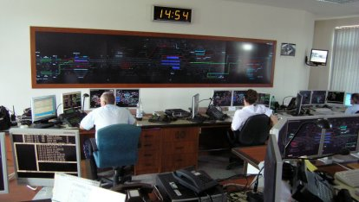
Systémy a aplikace pro řízení železniční dopravy
Železnice: dopravní systém 19. nebo
21. století?
Systémy pro řízení železničního provozu
Zabezpečovací a diagnostická technika

Slide 3
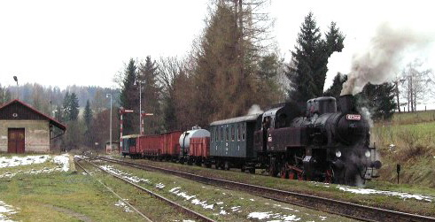
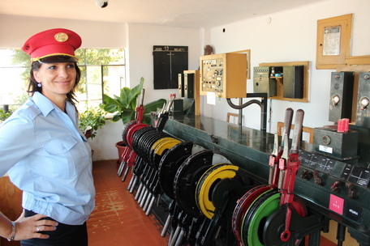
Ia) Železnice 19. století...?
vysoký podíl mechanických nebo elektro-mechanických systémů (komponent)
přenos informací „PPP“ = Pencil, Paper, Phone
těžkopádné, vysoká personální náročnost
riziko zavlečení chyb
nízká flexibilita
vysoké náklady na „hardware

Slide 4
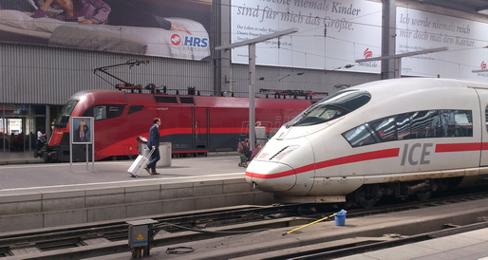
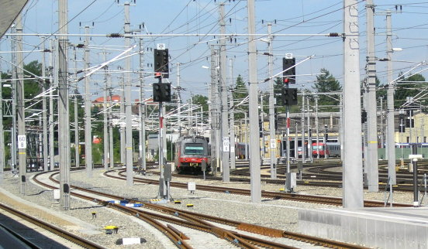
Ib) Železnice 21. století
vysokorychlostní vozidla, automatizace provozu...
vysoký podíl elektroniky pro řízení a diagnostiku
integrované ICT systémy pro plánování a řízení dopravy
snížení personální náročnosti
bezchybné dálkové řízení
(-) náročnější údržba
(-) vysoké nároky na přenosové kapacity
(-) zranitelnost při výpadku

Slide 5

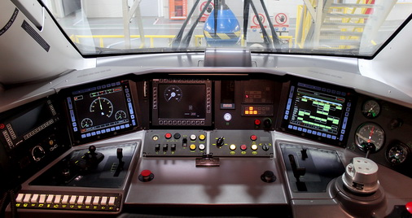
Ic) Vozidla v 21. století
vysokorychlostní = 300-350 km/h (dálková osobní doprava);
až 160 km/h (příměstská)
nákladní doprava: výkonné lokomotivy pro dopravu těžkých nákladních vlaků (až 8 MW)
řídící a regulační technika
zabezpečení – ETCS
automatická diagnostika
centrální dohled nad technickým stavem
(foto: ED250 – Pendolino PKP)

Slide 6

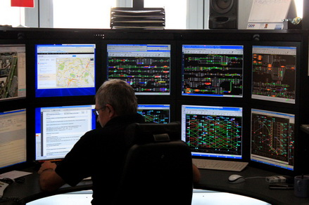
Id) Řízení provozu v 21. století
plně elektronická stavědla
mechanické a reléové prvky jen ve výkonné části
modularita, nízká spotřeba energie
redundantní řešení
plná centralizace, dálkové ovládání traťových úseků
integrace s řízením provozu
automatické stavění cest
proaktivní diagnostika pro vysokou spolehlivost

Slide 7
Systémy a aplikace
pro řízení železniční dopravy
Železnice: dopravní systém 19. nebo
21. století?
Systémy pro řízení železničního provozu
Zabezpečovací a diagnostická technika

Slide 8

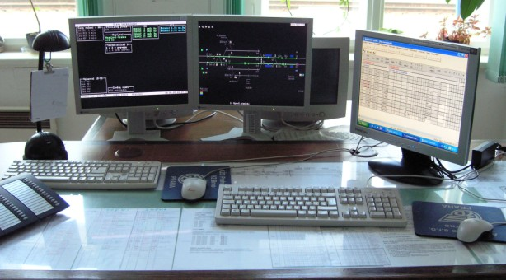
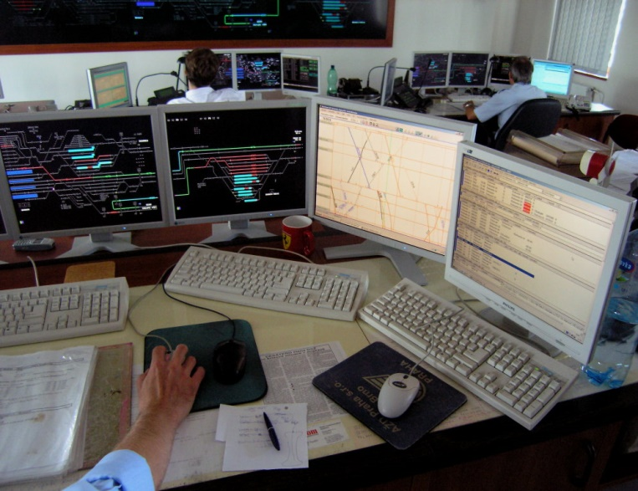
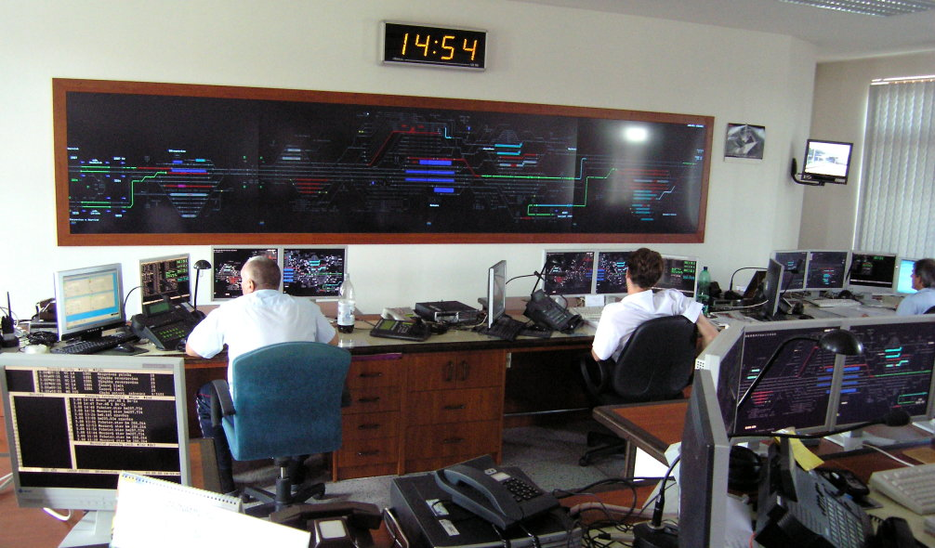
IIa) Řízení provozu: ČR

Slide 9



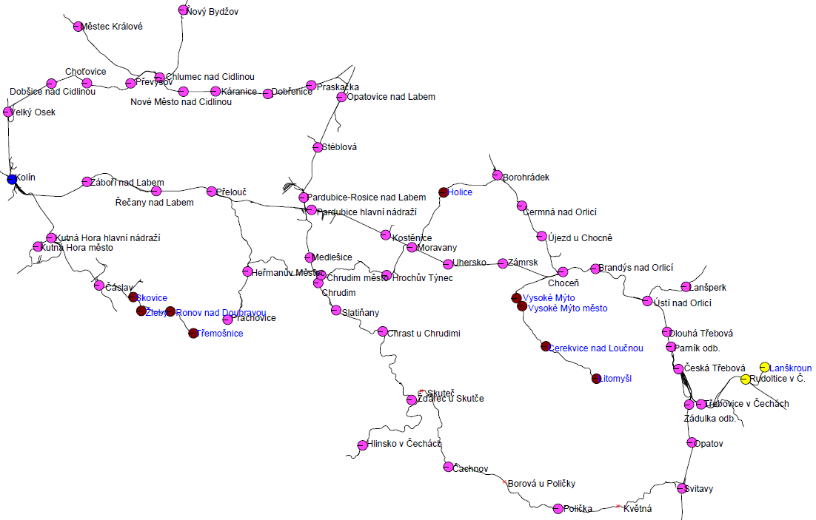

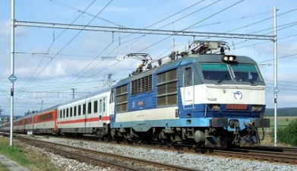


IIa) Sledování jízdy vlaku: ISOŘ CDS
Intranet ČD
TCP/IP, Procedura ČDT
Komunikační
server
Aplikační
server
EDD
Řečany nad Labem
Pracoviště dispečera
klientská aplikace

Slide 10
IIa) Systémy v ostrém provozu: ISOŘ CDS
24 hodin denně, 7 dní v týdnu
centrální databáze Oracle
1 170 tisíc požadavků za den
367 klientských aplikací ISOŘ CDS po celé železniční síti
Cca 1100 další okolních aplikací komunikujících on-line s ISOŘ CDS
Cca 1500 trvale připojených uživatelů přes WWW dotazovací moduly ISOŘ
Technický i technologický outsourcing

Slide 11
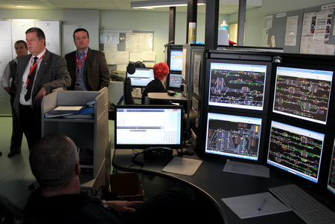
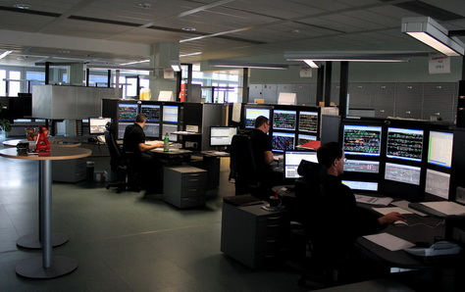
IIb) Řízení provozu: ÖBB, Rakousko
stavědla Siemens, nadstavba systém Thales Aramis
5 centrál pro celé Rakousko
automatické stavění cest
specializovaní dispečeři pro přípoje, pro nehody...

Slide 12
IIc) ÖBB – Siemens & Thales
traťové zobrazení
grafikonové zobrazení
staniční zobrazení
uzlové zobrazení
přehled sítě

Slide 13
IIc) ÖBB – Siemens & Thales, „tabulkové“ aplikace
seznam vlaků
staniční „tabule“
sběr dat – 80 % tratí
informace o narušeních
důvody zpoždění
tabulka uzlů/přípojů
odchylky plánu a skut.
zpracování požadavků
přehled jízdy vlaků
konflikty v přípojích
statistika

Slide 14
Systémy a aplikace pro řízení železniční dopravy
Železnice: dopravní systém 19. nebo
21. století?
Systémy pro řízení železničního provozu
Zabezpečovací a diagnostická technika

Slide 15
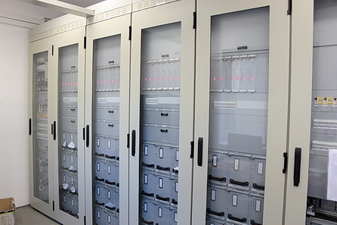
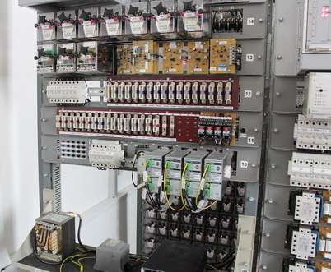
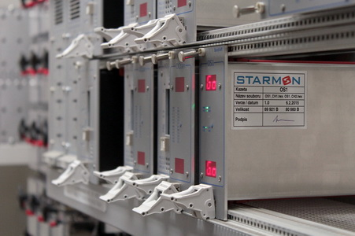
IIIa) Zabezpečovací technika
účel: zajistit bezpečnost jízdy vlaků a vozidel prostřednictvím prvků v kolejišti
elektronická stavědla (PC) – dálkové řízení
integrace s řídícími systémy

Slide 16
IIIa) Zabezpečovací technika – v čem je specifická?
mission-critical – životně důležitá pro provoz
fail-safe – bezpečný systém
„počítač je v principu nebezpečný“
Safety integrity level – SIL 1-4, definuje pravděpodobnost poruch (IEC EN 61508)

Slide 17
IIIa) Struktura elektronického stavědla

Slide 18
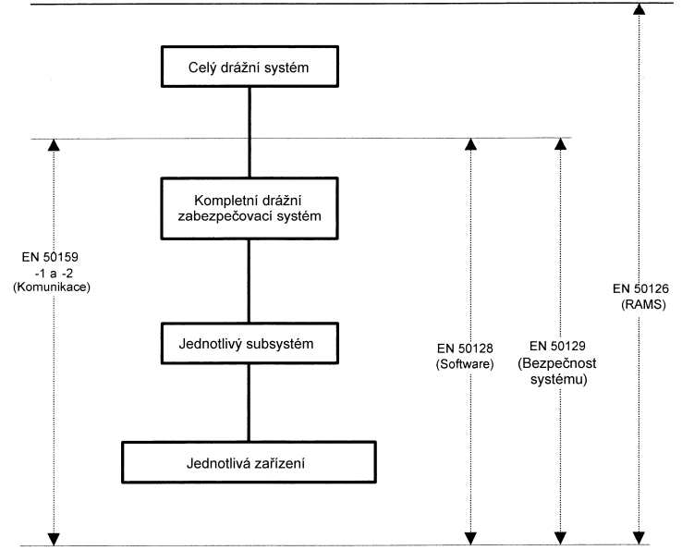
IIIb) Vývoj podle evropských norem – CENELEC
Comité Européen de Normalisation Électrotechnique, Evropský výbor pro elektrotechnickou normalizaci

Slide 19
IIIb) Přehled norem – CENELEC
ČSN EN 50126-1:2007 –
Základní požadavky na RAMS a generický proces
ČSN EN 50128 ed.2:2012 –
Software pro drážní řídící a ochranné systémy
ČSN EN 50129:2003 –
Elektronické zabezpečovací systémy
ČSN EN 50155 ed.3:2008 –
Elektronické systémy kolejových vozidel
ČSN EN 50159:2012 –
Komunikace v bezpečnostních systémech
ČSN EN 50159-2:2012 –
Komunikace v otevřených přenosových systémech

Slide 20
IIIb) ČSN EN 50126-1:2007 –
Základní požadavky na RAMS
Harmonizovaná norma, která definuje RAMS a jejich vzájemné působení
R – Reliability (bezporuchovost)
A – Availability (pohotovost)
M – Maintainability (udržovatelnost)
S – Safety (bezpečnost)
definuje proces řízení RAMS na základě životního cyklu systému a úkolů, které do něj spadají
umožňuje řídit a řešit rozpory mezi prvky RAMS
definuje systematický postup specifikace a prokázání požadavků na RAMS
zaměřuje se hlavně na zvláštnosti týkající se dráhy

Slide 21
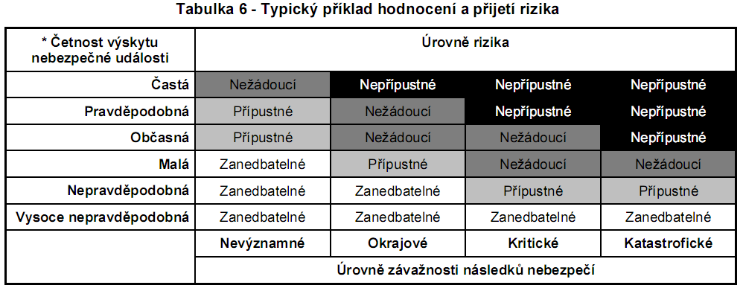
IIIb) ČSN EN 50126-1:2007 – definuje:
Činitele ovlivňující pozitivně RAMS drah (systémové podmínky, provozní podmínky a podmínky údržby)
Prostředky určené ke splnění požadavků na RAMS (kategorizace nebezpečí, analýza rizika, hodnocení a přijetí rizika)

Slide 22
IIIb) ČSN EN 50128 ed.2:2012 –
SW pro drážní řídící a ochranné systémy
Norma se zabývá řešením SW pro bezpečné drážní systémy zejména z pohledu následujících kritérií:
metoda návrhu shora dolů
modularita
verifikace každé etapy životního cyklu vývoje
ověřené moduly a knihovny modulů
auditovatelné dokumenty
validace
hodnocení
správa konfigurace a řízení změn
přiměřené řešení otázek organizace a kompetencí personálu

Slide 23
IIIb) ČSN EN 50128 ed.2:2012 – definuje:
Cíle a úroveň integrity bezpečnosti SW
Management SW a jeho organizaci (cíle, požadavky, kompetence personálu, životní cyklus a dokumentace)
Zajištění SW (tvorba, testování, dokumenty, verifikace, validace, hodnocení, zajištění jakosti SW, modifikace a změny, podpůrné nástroje a jazyky)
Vlastní vývoj SW (požadavky, architektura, návrh, realizace, integrace, celkové testování a validace)
Vývoj aplikačních dat (konfigurace) a nástrojů
Nasazení a údržba SW

Slide 24
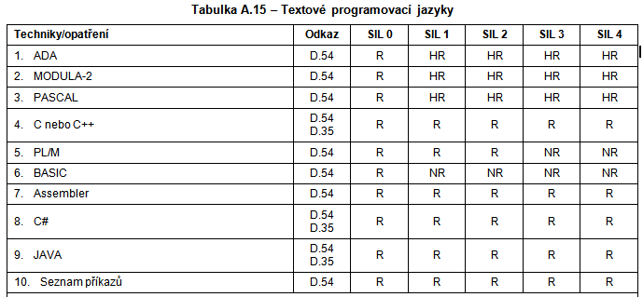
IIIb) ČSN EN 50128 ed.2:2012 – Příloha A: Kritéria pro volbu technik a opatření SIL

Slide 25
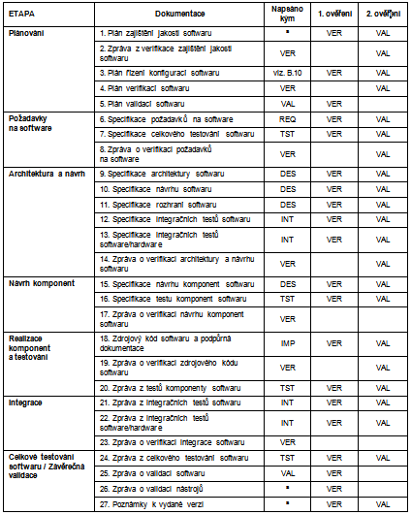
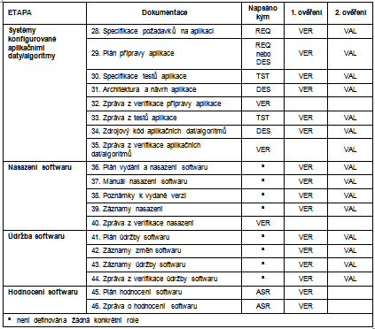
IIIb) ČSN EN 50128 ed.2:2012 – Příloha C: Kontrolní souhrn dokumentů

Slide 26
IIIb) ČSN EN 50129:2003 –
Elektronické zabezpečovací systémy
Norma se zabývá řešením HW a uznáním bezpečnosti pro bezpečné drážní systémy:
Důkaz bezpečnosti
Integrita bezpečnosti SIL
Požadavky na systém vztahující se k bezpečnosti
Katalog hodnověrných poruch HW
Techniky a opatření pro zajištění bezpečnosti

Slide 27
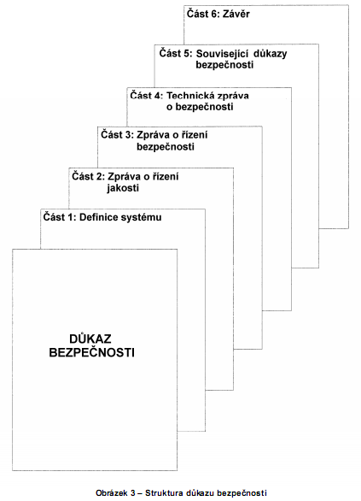
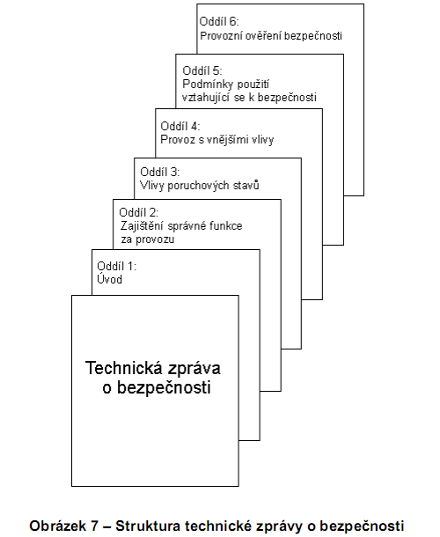
IIIb) ČSN EN 50129:2003 –
Důkaz bezpečnosti

Slide 28
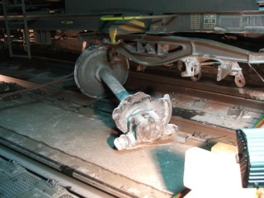
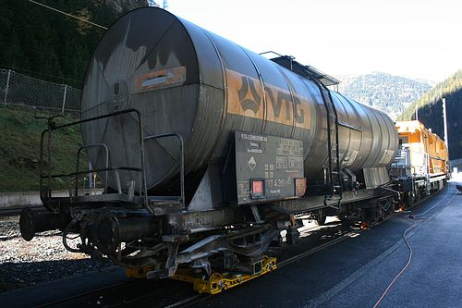
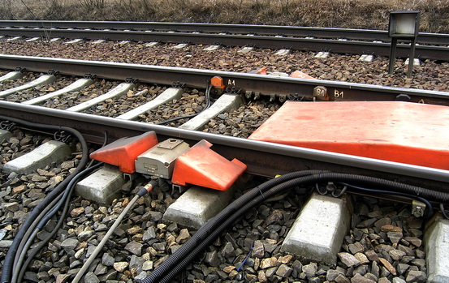
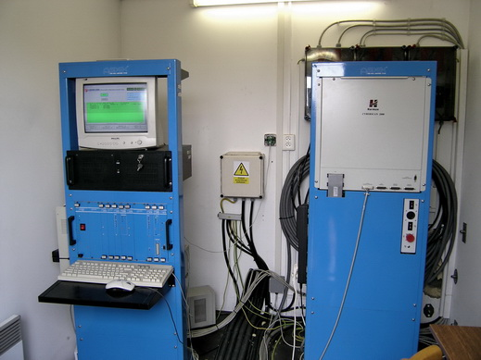
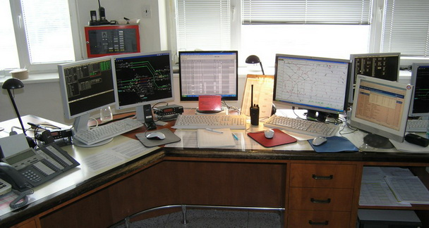
IId) Indikátory jedoucích vozidel
Wayside Train Monitoring =
„inspection on the run“;
preventing accidents
hot box detectors (HBD), hot disk
brakes (HDB), fixed brakes detectors (FBD)
dynamic weights (Q forces), flat wheel spots
complex measured data collected & reported (ICT)

Slide 29
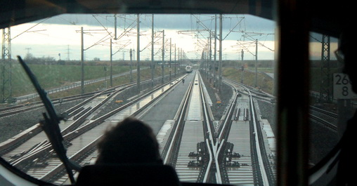
IV) Železnice – doprava pro budoucnost

Slide 30


Děkuji za pozornost – a za trpělivost
Ing. Mgr. David Krásenský
krasenskyd@abirail.cz

